Slide 1
sia «ĀDAŽU ŪDENS» 2023. Gada darbības rezultāti
Valdes loceklis Aivars Dundurs
Galvenā grāmatvede Linda Viktorija Balode
maijs.2024.

Slide 2
PAMATDARBĪBAS VEIDS sabiedrisko ūdenssaimniecības pakalpojumu sniegšana.
Ūdens ieguve, uzkrāšana un sagatavošana lietošanai līdz padevei ūdensvada tīklā;
Ūdens piegāde no padeves vietas ūdensvada tīklā līdz pakalpojuma lietotājam;
Notekūdeņu savākšana un novadīšana līdz notekūdeņu attīrīšanas iekārtām;
Notekūdeņu attīrīšana un novadīšana virszemes ūdens objektos.
2

Slide 3
NETO IEŅĒMUMI PA PAKALPOJUMU VEIDIEM

Slide 4
neto ieņēmumi un izdevumi
Pozīcija | 2023. gads EUR | 2022. Gads EUR | Starpība %
NETO IEŅĒMUMI | 1 785 618 | 1 441 356 | +23,88 %
NETO IZDEVUMI | -1 612 507 | -1 511 309 | +6,7 %
3

Slide 5
peļņas vai zaudējumu rezultāts
Pozīcija | 2023. gads EUR | 2022. gads EUR
Bruto peļņa vai zaudējumi | 172 111 | -69 953
Neto peļņa vai zaudējumi | -166 665 | -316 017
Neto rezultāts
SABIEDRĪBA 2023. GADU NOSLĒGUSI AR EUR -166 665 ZAUDĒJUMIEM.
Salīdzinot ar 2022.gadu zaudējumi samazinājušies par EUR 149 352 EUR jeb 47,26 %.
4

Slide 6
Finanšu rādīTĀJI, EUR
5

Slide 7
ūdensapgāde un kanalizācija m3
Ūdens zudumi 13 %, kanalizācijas infiltrācija 12 %

Slide 8
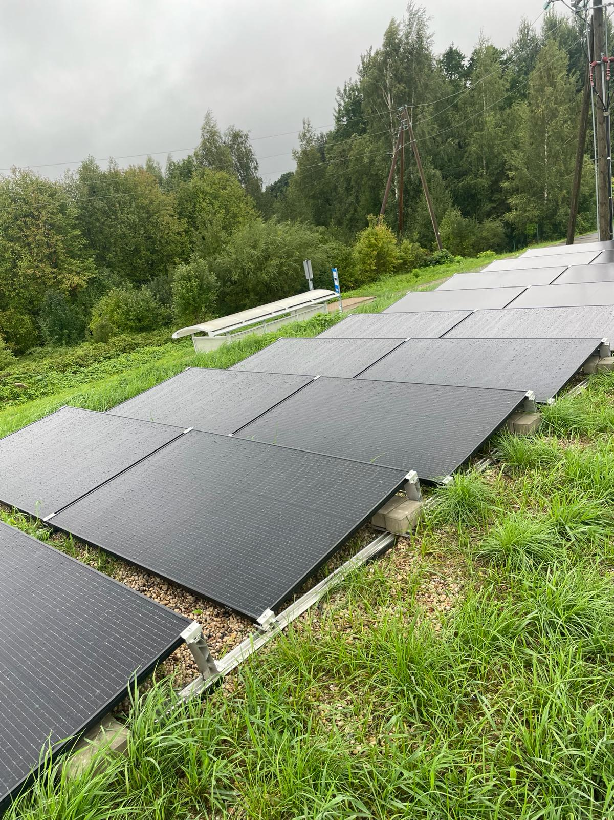
Paveiktais 2023. gadā
2023.gada janvārī tika pabeigta Ūdensvada un kanalizācijas spiedvada rekonstrukcija no Attekas ielas līdz notekūdeņu attīrīšanas iekārtām Ādažos, kas iekļauts PL sākotnējā uzskaitē EUR 248 495 vērtībā.
2023. gada janvārī darbu uzsāka divas saules paneļu
sistēmas – projekts «Solārā elektrostacija» sūkņu stacijās
Krastupes ielā 6 un Smilgu ielā 26, Ādažos, kopējā vērtībā
EUR 141 280. Projekta ES Kohēzijas fonda līdzfinansējums
EUR 86 256.
2023. gadā saražotas 120 tūkst. kWh.
8

Slide 9
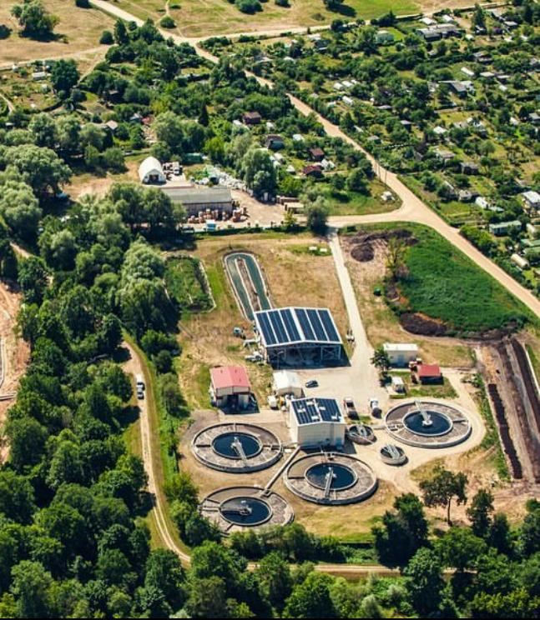
Paveiktais 2023. gadā
2023. gada martā tika nodots ekspluatācijā 2022. gadā uzsāktais nozīmīgais projekts «Ādažu centra notekūdens
attīrīšanas iekārtu jaudas palielināšana
par 850 m3/diennaktī».
Projekta kopējās izmaksas 2 812 428 EUR.
Valsts kases aizņēmums EUR 2 206 284 apmērā.
Projektā EUR 750 944 tika ieguldīti no 2022. gadā
saņemtajām iemaksām no juridiskajām personām - «vienreizējā notekūdeņu attīrīšanas jaudas maksa».

Slide 10
Paveiktais 2023. gadā Latvijas būvniecības gada balva
2024. gada 7.martā Latvijas Republikas būvniecības padome apbalvoja SIA «Ādažu ūdens» ar atzinības rakstu nominācijā
«Jauna inženierbūve centra attīrīšanas ietaises Ādažos».

Slide 11
turpmākā attīstība
2024. gadā plāno-
Uzsākt būvprojekta izstrādi – «Ūdenssaimniecības tīklu savienojums starp Ādažiem un Garkalni»;
Uzsākt darbus pie jaunas ūdensgūtnes būvprojekta izstrādes Muižas ielā, Ādažos;
Realizēt Stapriņu ciema ūdenssaimniecības pieslēgumu pie Ādažu pilsētas centralizētajiem tīkliem;
Pieslēgt aptuveni 50 jaunus pakalpojuma lietotājus pie centralizētajiem tīkliem;
Turpināt datorsistēmu modernizāciju un datu aizsardzības uzlabošanu;
Uzsākt notekūdens dūņu apsaimniekošanas projektu atbilstoši VARAM vadlīnijām.
9

Slide 12
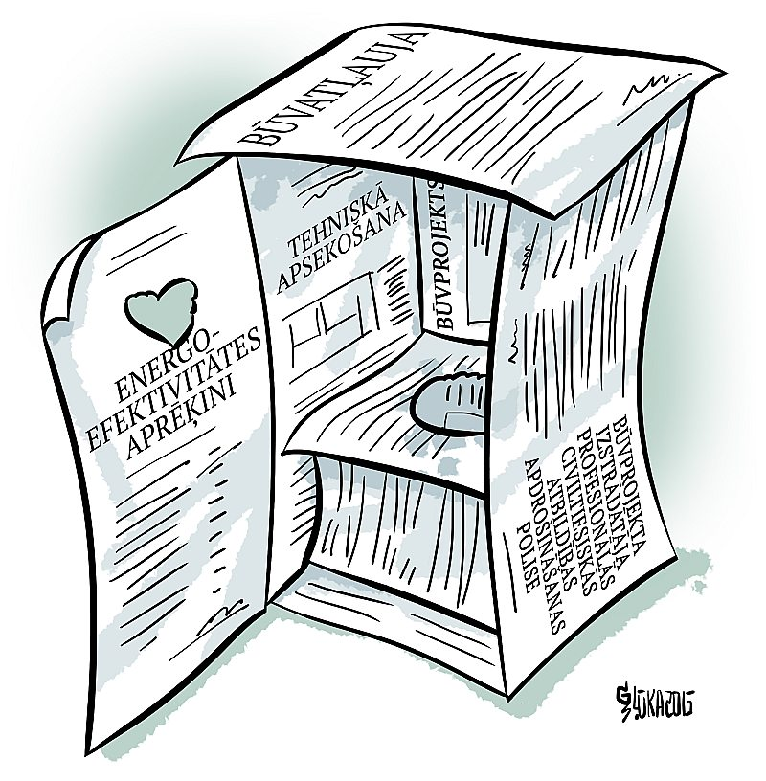
PALDIES PAR UZMANĪBU!

